Slide 2











Arquitectura
FRONT -END
BACK-END
Framework
Servidor
Vuex
Vue Router
Vuetify
Chart.js
REST
Web API
Base de datos
File Server
Dist.
Service Worker

Slide 3
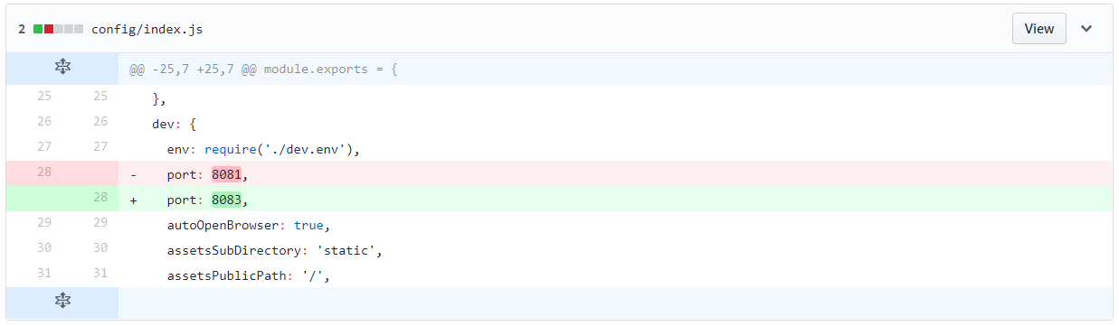
GitHub

Slide 4
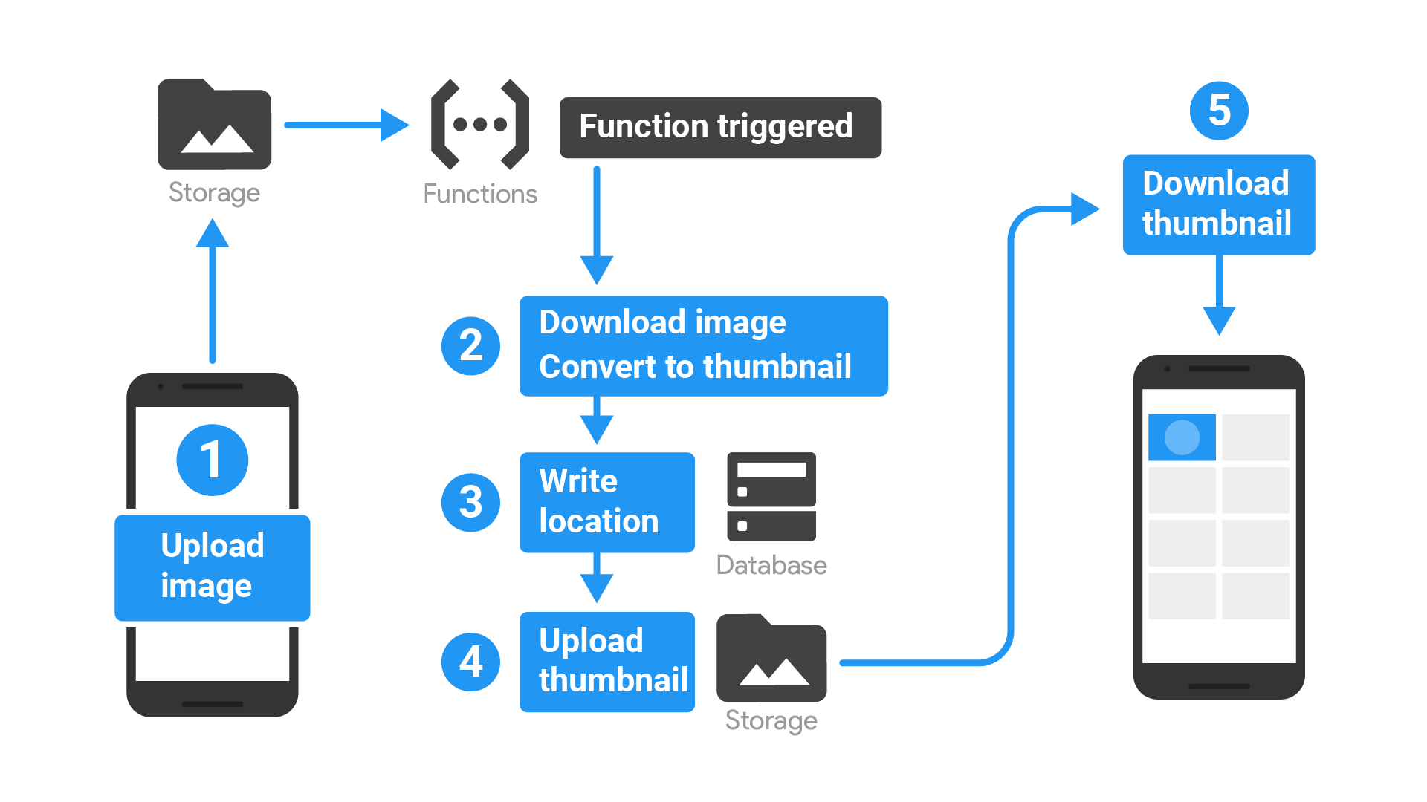

Slide 5
Comentarios
Propiedad de librería JS
/**
*
* == STATE
*
* State(estado) general de la Aplicación.
*
*/

